Slide 1
ПРИРОДНІ ВОЛОКНА

Slide 2
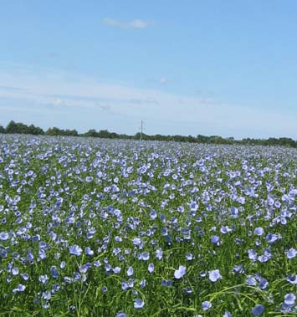
ЛЛЯНІ ВОЛОКНА
.

Slide 3
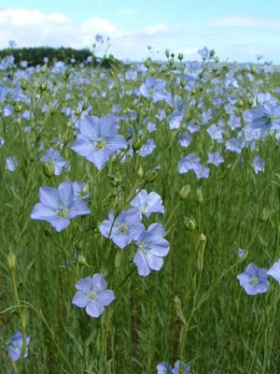
Льон довгунець - основна прядивна культура в Україні. Вона дає два цінних продукти: волокно і насіння.
Основна продукція льону-довгунця - волокно утворюється у стеблах

Slide 4
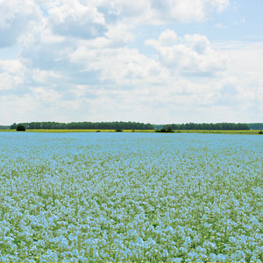
Для отримання високоякісного волокна врожай льону збирають приблизно через 100 днів після сівби, або через місяць після цвітіння рослини, або через два тижні після формування насіннєвих коробочок. Саме тоді стебло льону набуває жовтого відтінку (цей період іще називають фазою ранньої жовтої стиглості). Якщо ж рослина й досі зелена, то збирати її зарано, бо тоді насіння не даватиме користі, а волокно буде недорозвиненим.

Slide 5
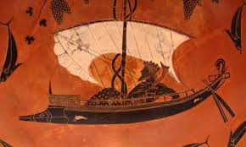
ІСТОРІЯ ЛЛЯНОЇ ТКАНИНИ
Греки робили вітрила своїх човнів із лляних тканин, адже намоклий льон стає ще міцнішим.
Під час воєн лляні пов’язки рятували поранених від гангрени та сепсису.
У багатьох культурах світу льон став символом світла, чистоти та вірності.

Slide 6
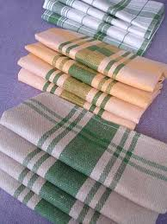
ЛЛЯНА ТКАНИНА

Slide 7
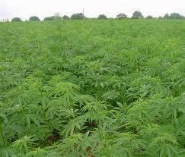
КОНОПЛЯНІ ВОЛОКНА

Slide 8
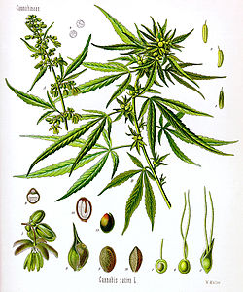
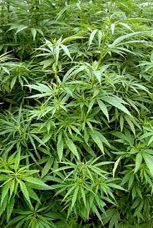
Коно́плі (лат. Cannabis) — рід однолітніх лубоволокнистих рослин родини конопляних порядку розоцвітих.

Slide 9
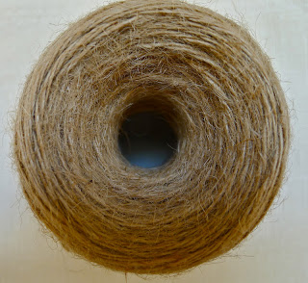
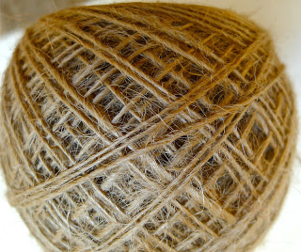
Конопля є однією з найдавніших технічних культур людства. Вироби з неї, насамперед одяг, відомі ще з 1 тисячоліття до н. е..

Slide 10
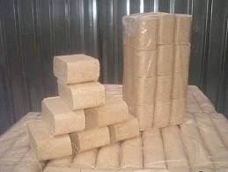
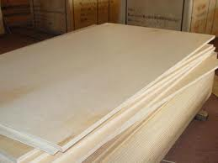
З відходів первинної переробки конопель (костриці) виготовляють пластмасу, будівельні термоізоляційні та меблеві плити, фанеру, брикети для палива, целюлозу, за новими технологіями із волокна та костриці – оздоблювальні матеріали для офісів під дерево, мармур.

Slide 11
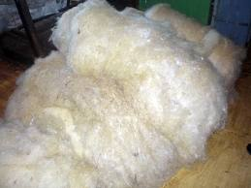
ВОВНЯНІ ВОЛОКНА

Slide 12
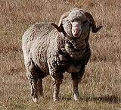
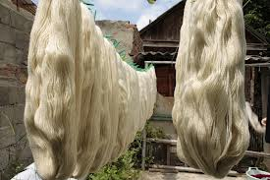
Вовна — тонка довга шерсть тварин, що використовується в текстильній промисловості як сировина для виготовлення вовняних тканин.
Вовняні волокна, по суті, складаються з білка типу кератину і мають властиву лускату поверхню. Вони еластичні, дуже гігроскопічні (поглинають вологу з повітря) і, як правило, мають помітні властивості звалюватися. Вовна важко займається (горить лише в полум’ї, поза полум’ям горіння припиняється), але обвуглюючись, виділяє запах, подібний до запаху паленого рога.

Slide 13
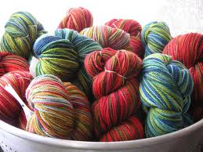
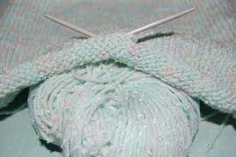
Виробляється вовна з домашньої вівці, верблюда. Пряжа буває різної якості, але в порівнянні з іншими видами пряжі від домашніх тварин, її характеристики більш однорідні

Slide 14
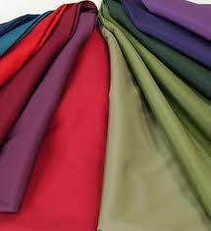
Вовняна пряжа легша, ніж рослинна й еластичніша, вона краще утримує тепло. Не так швидко намокає у вологому середовищі, як бавовна, проте менш міцна. До недоліків вовняної пряжі можна віднести її звалюваність й утворення на ній скочувань при терті. Причому, чим слабкіше скручена пряжа, тим сильніше виявляються ці недоліки.

Slide 15
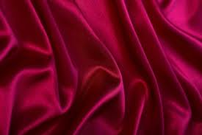
ШОВКОВІ ВОЛОКНА

Slide 16
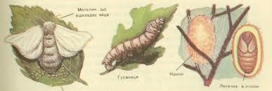
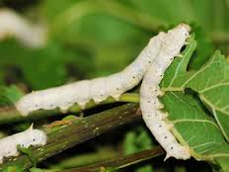
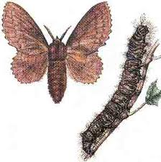
Шовк — натуральна текстильна нитка тваринного походження — продукт виділення залоз гусені шовкопрядів при звиванні коконів.

Slide 17
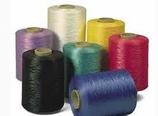
Довжина шовкової нитки може досягати 800—1000 м. Вона має трикутний переріз і подібно до призми відбиває світло, завдяки чому має гарний блиск.

Slide 18
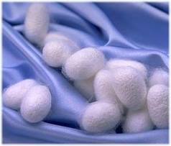
Шовкові тканини мають природний блиск, м’які, тонкі, добре драпіруються, дуже витончені й елегантні.

Slide 19
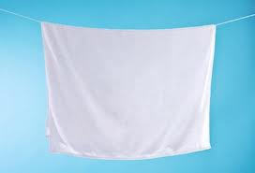
БАВОВНЯНІ ТКАНИНИ

Slide 20
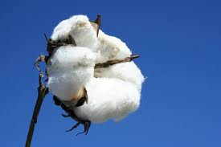
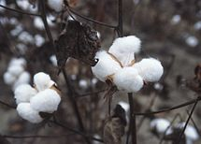
Бавовна (англ. cotton) — текстильне волокно рослинного походження. Волокно являє собою волоски на насінинах бавовника — кущоподібної рослини роду Gossypium, яка займає одне з провідних місць серед технічних сільськогосподарських культур.

Slide 21
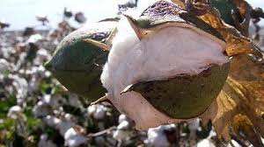
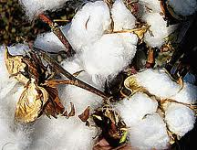
Бавовна являє собою тонкі, короткі, м'які пухнасті волокна. Волокно кілька разів скручено навколо своєї осі. Для бавовни характерні відносно висока міцність, хімічна стійкість (волокно довгий час не руйнується під впливом води і світла), теплостійкість (130-140 °C), середня гігроскопічність (18-20%) і мала частка пружної деформації, внаслідок чого вироби з бавовни сильно мнуться. Стійкість бавовни до стирання невелика.

Slide 22
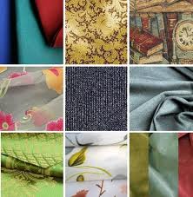
Бавовняні ткани́ни — тканини, вироблені з бавовняної пряжі. Асортимент бавовняні тканин дуже різноманітний структурою,

Slide 23
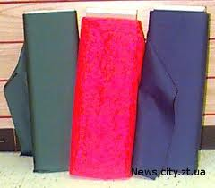
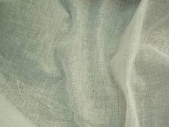
ТКАНИИНИ ІЗ БАВОВНИ

Slide 24
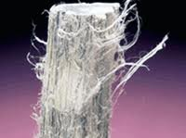
АЗБЕСТОВЕ ВОЛОКНО-ВОЛОКНО МІНЕРАЛЬНОГО ПОХОДЖЕННЯ

Slide 25
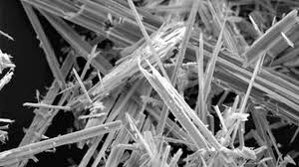
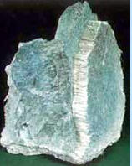
Азбест (гірський льон) - це тонковолокнистий білий або зеленувато-жовтий мінерал c шовковистим блиском, що утворить прожилки

Slide 26
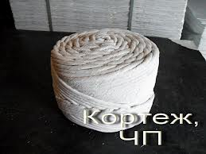
Азбестове волокно є мінеральним натуральним волокном.
Чудовою властивістю цього мінералу є здатність розпушуватися в тонковолокнисту масу, подібну лляного або бавовняного, придатної

